Slide 1
Platové ohodnocení všeobecných sester

Slide 2
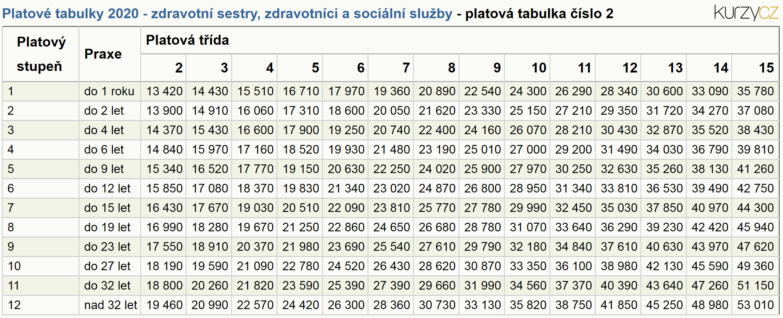

Slide 3
§ 2
Kvalifikační předpoklady
(1) Kvalifikační předpoklady vzdělání pro výkon prací v jednotlivých platových třídách (dále jen "potřebné vzdělání") jsou
a) v první platové třídě: základní vzdělání nebo základy vzdělání,
b) ve druhé platové třídě: základní vzdělání nebo základy vzdělání,
c) ve třetí platové třídě: střední vzdělání,
d) ve čtvrté platové třídě: střední vzdělání s výučním listem nebo střední vzdělání,
e) v páté platové třídě: střední vzdělání s výučním listem,
f) v šesté platové třídě: střední vzdělání s maturitní zkouškou nebo střední vzdělání s výučním listem,
g) v sedmé platové třídě: střední vzdělání s maturitní zkouškou,
h) v osmé platové třídě: střední vzdělání s maturitní zkouškou,
i) v deváté platové třídě: vyšší odborné vzdělání nebo střední vzdělání s maturitní zkouškou,
j) v desáté platové třídě: vysokoškolské vzdělání v bakalářském studijním programu nebo vyšší odborné vzdělání,
k) v jedenácté platové třídě: vysokoškolské vzdělání v magisterském studijním programu nebo vysokoškolské vzdělání v bakalářském studijním programu,
l) ve dvanácté platové třídě: vysokoškolské vzdělání v magisterském studijním programu nebo vysokoškolské vzdělání v bakalářském studijním programu,
m) ve třinácté platové třídě: vysokoškolské vzdělání v magisterském studijním programu,
n) ve čtrnácté platové třídě: vysokoškolské vzdělání v magisterském studijním programu,
o) v patnácté platové třídě: vysokoškolské vzdělání v magisterském studijním programu,
p) v šestnácté platové třídě: vysokoškolské vzdělání v magisterském studijním programu.
(2) Potřebné vzdělání nenahrazuje kvalifikační předpoklady, které pro výkon stejných prací stanoví jiný právní předpis1)

Slide 4
Nařízení vlády o platových poměrech zaměstnanců ve veřejných službách a správě č. 341/2017 Sb.

Slide 5
§ 3
Zařazení zaměstnance do platové třídy
Zařazení zaměstnance do platové třídy
(1) Zaměstnavatel zařadí zaměstnance podle § 123 odst. 2 zákoníku práce do platové třídy, ve které je podle nařízení vlády o katalogu prací ve veřejných službách a správě (dále jen "katalog prací") zařazena nejnáročnější práce, jejíž výkon zaměstnavatel na zaměstnanci požaduje. Pokud není tato práce v katalogu prací uvedena, zařadí zaměstnavatel zaměstnance do platové třídy, ve které jsou v katalogu prací zahrnuty příklady prací porovnatelné s ní z hlediska složitosti, odpovědnosti a namáhavosti.

Slide 6
2.19.13 VŠEOBECNÁ SESTRA
10. platová třída
Plánování ošetřovatelské péče formou ošetřovatelského procesu.
Poskytování ošetřovatelské péče prostřednictvím ošetřovatelského procesu.
Provádění základní zdravotní výchovy pacientů i laické veřejnosti v oblasti ochrany a podpory zdraví a v ošetřovatelských postupech.
Zajišťování komplexního sterilizačního procesu včetně monitoringu na centrálních sterilizacích.
Poskytování vysoce specializované ošetřovatelské péče pod odborným dohledem.
Provádění specializovaných diagnostických, léčebných, ošetřovatelských nebo rehabilitačních postupů a výkonů zvlášť náročných z hlediska zvýšeného rizika pro pacienta nebo z hlediska technologické náročnosti provedení pod odborným dohledem

Slide 7
2.19.13 VŠEOBECNÁ SESTRA
11. platová třída
Poskytování ošetřovatelské péče, k jejímuž výkonu je nezbytné získání specializované nebo zvláštní odborné způsobilosti.
Provádění specializovaných diagnostických, léčebných, ošetřovatelských nebo rehabilitačních postupů a výkonů, zvlášť náročných z hlediska zvýšeného rizika pro pacienta nebo z hlediska technologické náročnosti provedení, k jejímuž výkonu je nezbytné získání specializované nebo zvláštní odborné způsobilosti.
Příprava a obsluha přístrojového vybavení na operačních sálech nebo na specializovaných diagnostických nebo terapeutických pracovištích, instrumentace při operačních diagnostických a terapeutických výkonech, ke které je nezbytné získání specializované nebo zvláštní odborné způsobilosti.
Provádění zdravotní výchovy pacientů všech věkových kategorií a jimi určených osob, případně jiných osob ve specializovaných ošetřovatelských postupech v rámci hospitalizace a přípravy na poskytování péče ve vlastním sociálním prostředí nebo před diagnostickým a terapeutickým výkonem včetně přípravy informačních materiálů.
Organizace a koordinace činností nelékařských zdravotnických pracovníků a zajišťování mezioborové spolupráce, zajišťování kvality péče a bezpečí pacientů v rámci organizačních celků. Zajišťování a provádění celoživotního vzdělávání zdravotnických pracovníků včetně specializačního vzdělávání v oboru příslušné specializace.

Slide 8
2.19.13 VŠEOBECNÁ SESTRA
12. platová třída
Samostatné provádění nejnáročnějších vysoce specializovaných ošetřovatelských a léčebných výkonů, například péče o rizikového novorozence na základě specializované nebo zvláštní odborné způsobilosti na úzce specializovaných pracovištích, které jsou vysoce náročné z hlediska techniky provedení a možného rizika pro pacienta.
Samostatné provádění a vyhodnocování diagnostických vysoce specifických vyšetření v klinických oborech, například pletysmografické metody, holterovského, ultrazvukového nebo urodynamického vyšetření.
Stanovování zásadní strategie a koncepce ošetřovatelské péče nebo koncepce přípravy a realizace projektů podpory zdraví včetně koncepce zdravotní výchovy, celoživotního vzdělávání zdravotnických pracovníků, metodické usměrňování ošetřovatelské péče v rámci oboru nebo zdravotnického zařízení včetně zajišťování její realizace a kontroly, zavádění systému kvality péče a bezpečí pacientů ve zdravotnickém zařízení. Aplikace výsledků výzkumu a vývoje v oboru ošetřovatelství do klinické praxe na vlastním pracovišti i v rámci oboru.

Slide 9
2.19.12 PRAKTICKÁ SESTRA
7. platová třída
Provádění odborných zdravotnických dokumentačních a evidenčních činností, například v kartotékách zdravotnických zařízení.
8. platová třída
Provádění dílčích výkonů základní ošetřovatelské péče.
9. platová třída
Poskytování základní ošetřovatelské péče v rámci ošetřovatelského plánu.
Poskytování specializované ošetřovatelské péče v rámci ošetřovatelského plánu pod odborným dohledem.
Provádění dílčích výkonů, které jsou součástí vysoce specializované ošetřovatelské péče pod přímým vedením, například péče o základní potřeby pacientů ohrožených selháním základních životních funkcí, usměrňování herních aktivit dětí při poskytování zdravotní péče.
Provádění dílčích zvlášť náročných specializovaných ošetřovatelských nebo rehabilitačních výkonů, které jsou náročné z hlediska zvýšeného rizika pro pacienta nebo z hlediska technologické náročnosti provedení, a pro něž je nutné získání zvláštní odborné způsobilosti.

Slide 10
§ 3
Zařazení zaměstnance do platové třídy
(2) Zaměstnavatel zařadí zaměstnance do platové třídy podle odstavce 1, pokud pro výkon práce zařazené v této platové třídě splňuje potřebné vzdělání.
(3) Zaměstnavatel může zaměstnance výjimečně zařadit do platové třídy, pro kterou nesplňuje potřebné vzdělání, jestliže jiný právní předpis1) nestanoví jinak, a jestliže
  důvodem je zvláštní povaha vykonávané práce podle § 123 odst. 6 písm. e) zákoníku práce, která spočívá v umělecké činnosti, uměleckopedagogické činnosti, v činnosti sportovce nebo trenéra, nebo
  jiný právní předpis2) stanoví pro výkon některých prací nižší vzdělání než potřebné vzdělání podle § 2 odst. 1 nebo pro jejich výkon stanoví jiný kvalifikační předpoklad.

Slide 11
§ 3
Zařazení zaměstnance do platové třídy
(4)Nemůže-li zaměstnavatel obsadit pracovní místo zaměstnancem, který dosáhl potřebného vzdělání, nebo zaměstnancem, kterého může výjimečně zařadit do platové třídy podle odstavce 3, a nestanoví- li jiný právní předpis1) jinak, může zaměstnance výjimečně zařadit do platové třídy, pro kterou nesplňuje potřebné vzdělání,
a) až na dobu 4 roků,
b) na dobu delší, jestliže předchozí praxí nebo po dobu výjimečného zařazení podle písmene a) prokázal schopnost k výkonu požadované práce.

Slide 12
§ 4
Zařazení zaměstnance do platového stupně
(1) Zaměstnavatel zařadí zaměstnance do platového stupně příslušné platové třídy podle započitatelné praxe podle § 123 odst. 4 zákoníku práce a míry jejího zápočtu určené podle odstavců 2 až 9.

Slide 13
§7
Příplatek za práci ve ztíženém pracovním prostředí
(1) Příplatek za práci ve ztíženém pracovním prostředí6) určí zaměstnanci zaměstnavatel podle míry rizika, intenzity a doby působení ztěžujících vlivů.
(2) Výše příplatku za práci ve ztíženém pracovním prostředí činí 500 až 1 800 Kč měsíčně.

Slide 14
§ 8
Zvláštní příplatek (lidově za směnnost)
(1) Zvláštní příplatek určí zaměstnanci zaměstnavatel v rámci rozpětí příplatku stanoveného pro příslušnou skupinu prací. stanoví příloha č. 5 k tomuto nařízení.
(2) Výše zvláštního příplatku činí měsíčně ve skupině
a) I. 500 až 1 300 Kč,
b) II. 750 až 2 500 Kč,
c) III. 1 250 až 5 000 Kč,
d) IV. 1 880 až 7 500 Kč,
e) V. 2 500 až 10 000 Kč.

Slide 15
Rozdělení prací podle míry ztěžujících vlivů pracovních podmínek do skupin
III. skupina - Práce se značnou mírou neuropsychické zátěže a práce se zvýšeným rizikem ohrožení života nebo zdraví
  8. Pravidelné poskytování zdravotních služeb zdravotnickými pracovníky vykonávajícími nelékařské zdravotnické povolání bez odborného dohledu v rozsahu alespoň 3 hodin po sobě jdoucích
  8.1. u poskytovatelů zdravotních služeb lůžkové péče v době, pro kterou stanoví vyhláška o požadavcích na minimální personální zabezpečení zdravotních služeb nižší požadavky na personální zabezpečení,
  8.2. v pobytových zařízeních sociálních služeb v době od 16 hodin do 7 hodin následujícího dne

Slide 16
Rozdělení prací podle míry ztěžujících vlivů pracovních podmínek do skupin
IV. skupina - Práce s nejvyšší mírou neuropsychické zátěže a práce s vysokým rizikem ohrožení života nebo zdraví
4. Poskytování neodkladné zdravotní péče členy výjezdové skupiny zdravotnické záchranné služby.
5. Soustavné poskytování zdravotních služeb na
5.1. operačních a porodních sálech,
5.2. anesteziologickoresuscitačních odděleních a odděleních urgentního příjmu,
5.3. jednotkách intenzivní péče,
5.4. onkologických odděleních.
6. Soustavné poskytování přímé zdravotní nebo přímé obslužné péče osobám u poskytovatele zdravotních služeb a v zařízeních sociálních služeb
6.1. v psychiatrických a gerontologických odděleních lůžkových zařízení,
6.2. v samostatných ošetřovatelských odděleních pro osoby upoutané na lůžko nebo vyžadující jinou náročnou ošetřovatelskou péči, případně v samostatných ošetřovatelských odděleních pro ošetřování osob s demencí,
6.3. s tělesným postižením, duševní poruchou nebo poruchou chování.

Slide 17
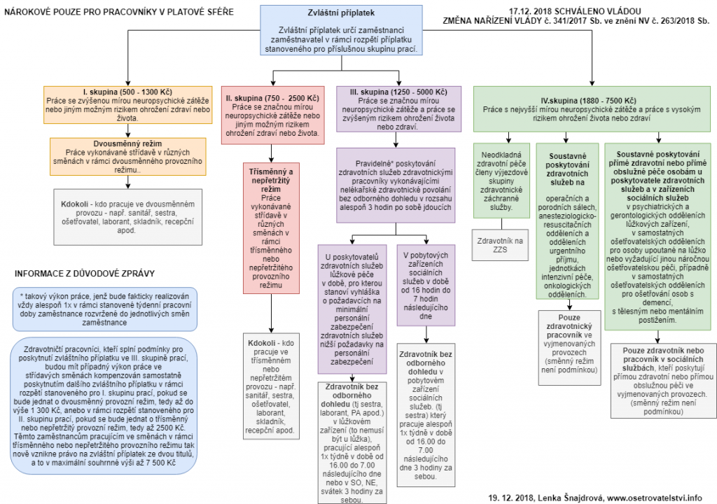

Slide 18
Zákoník práce č. 262/2006 Sb.
§ 125 Příplatek za noční práci
Zaměstnanci přísluší za hodinu noční práce příplatek ve výši 20 % průměrného hodinového výdělku.
§ 126 Příplatek za práci v sobotu a v neděli
Zaměstnanci přísluší za hodinu práce v sobotu nebo v neděli příplatek ve výši 25 % průměrného hodinového výdělku.
§135 Příplatek za svátek
(1) Zaměstnanci, který nepracoval proto, že svátek připadl na jeho obvyklý pracovní den, se plat nekrátí.
(2) Za práci ve svátek poskytne zaměstnavatel zaměstnanci náhradní volno v rozsahu práce konané ve svátek, a to nejpozději do konce třetího kalendářního měsíce následujícího po výkonu práce ve svátek nebo v jinak dohodnuté době. Za dobu čerpání náhradního volna se plat nekrátí.
(3) Zaměstnavatel se může se zaměstnancem dohodnout na poskytnutí příplatku ve výši průměrného hodinového výdělku za hodinu práce ve svátek místo náhradního volna.

Slide 19
Zákoník práce č. 262/2006 Sb. §131 Osobní příplatek
(1) Zaměstnanci, který dlouhodobě dosahuje velmi dobrých pracovních výsledků nebo plní větší rozsah pracovních úkolů než ostatní zaměstnanci, může zaměstnavatel poskytovat osobní příplatek až do výše 50 % platového tarifu nejvyššího platového stupně v platové třídě, do které je zaměstnanec zařazen.
(2) Zaměstnanci, který je vynikajícím, všeobecně uznávaným odborníkem a vykonává práce zařazené do desáté až šestnácté platové třídy, může zaměstnavatel poskytovat osobní příplatek až do výše 100 % platového tarifu nejvyššího platového stupně v platové třídě, do které je zaměstnanec zařazen.

Slide 20
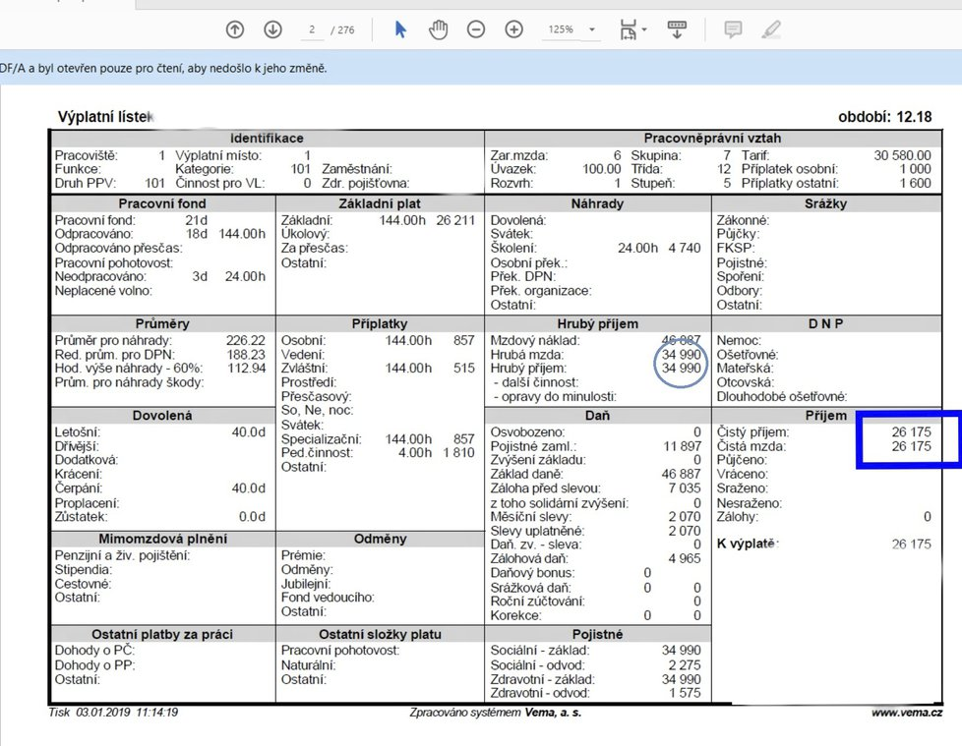

Slide 21
